Slide 1
Český etymologický slovník jiří rejzek
Dinara Sagyndykova

Slide 2
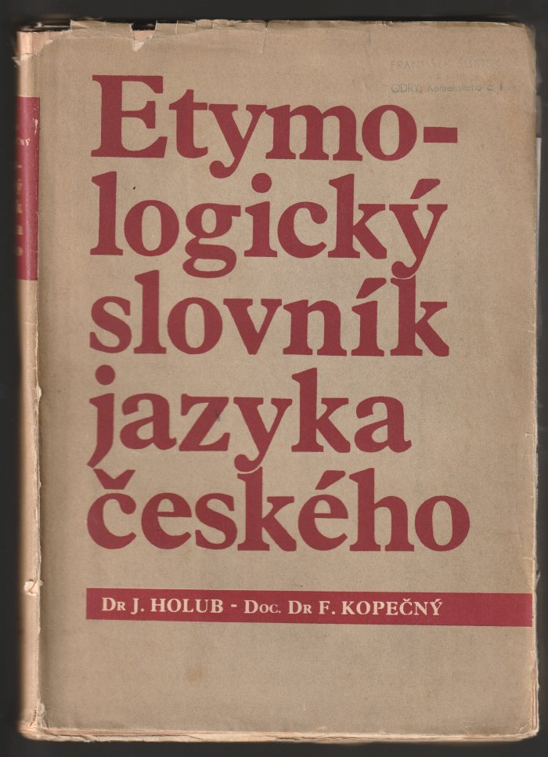
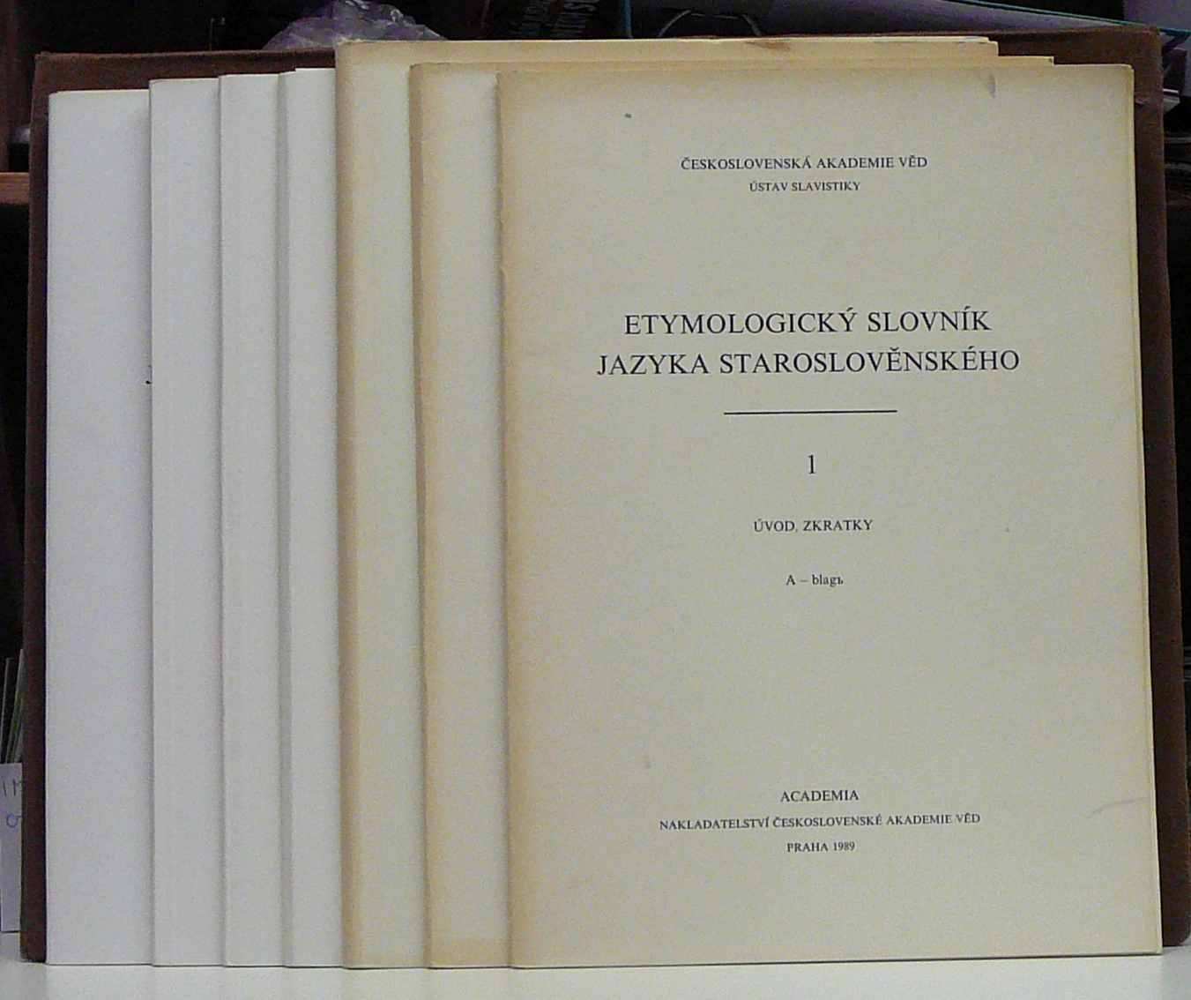
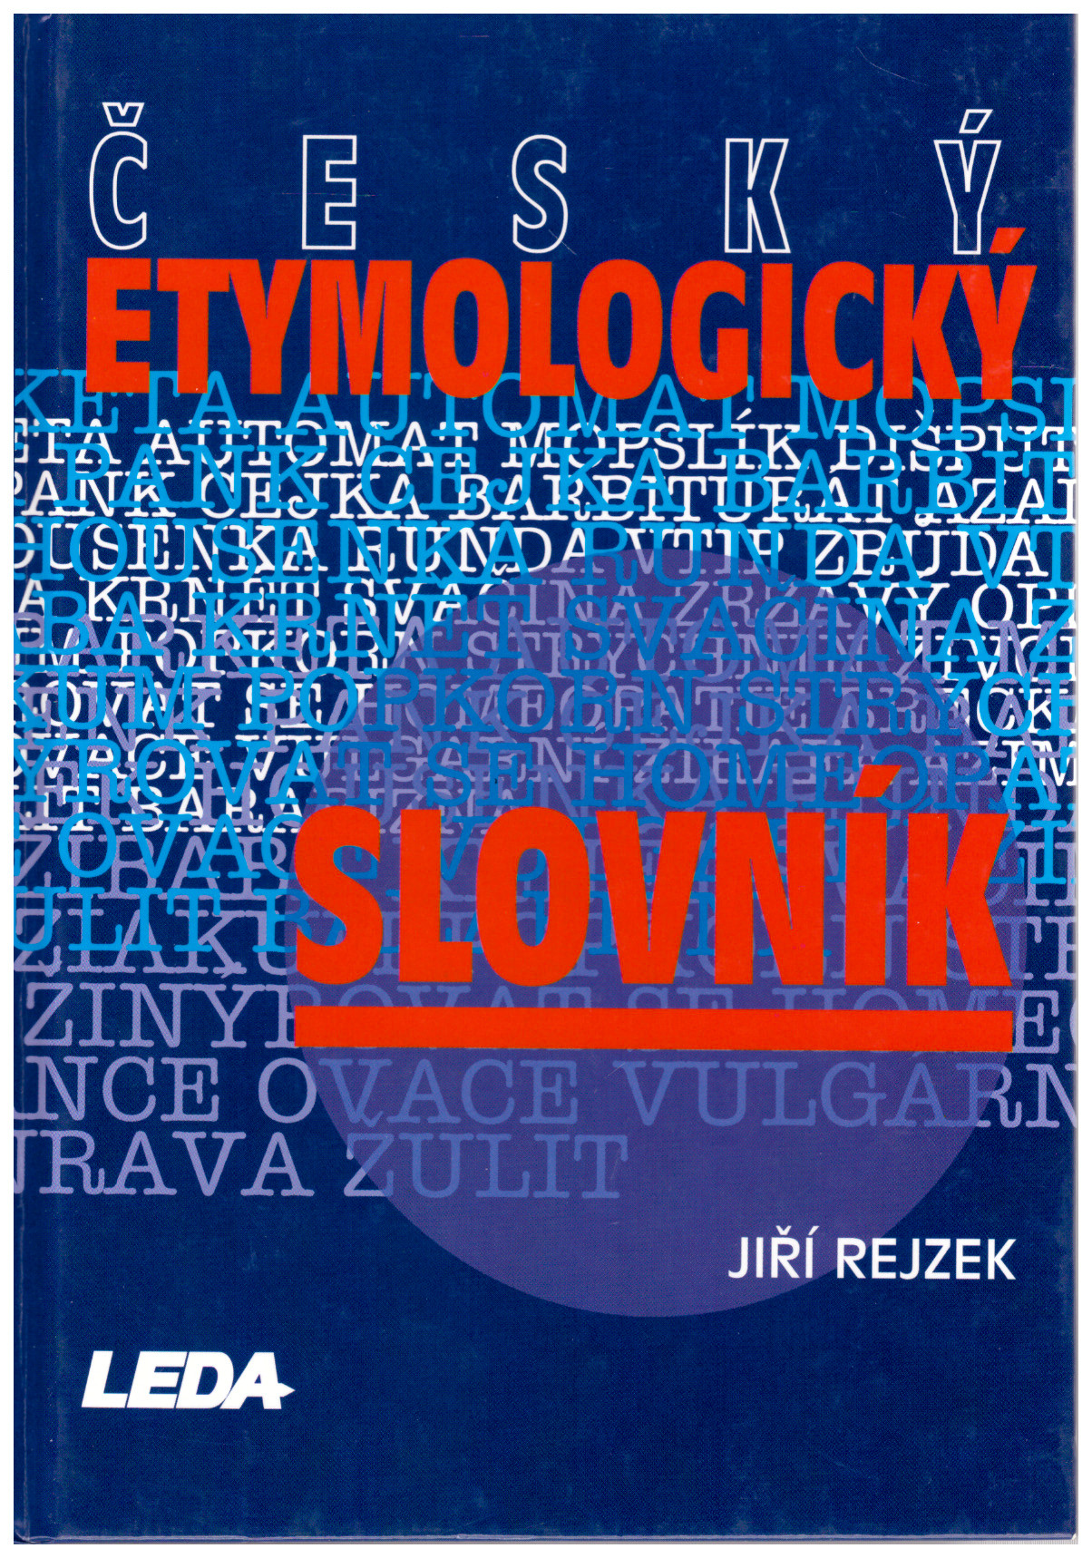
Etymologie je obor lingvistiky zkoumající původ a vývoj slov.
Etymologický slovník podává poučení o vzniku a vývoji slov (jejich etymologii). Některé výklady se považují za věrohodné, jiné jsou spíše domněnkami; někdy existuje více (více nebo méně pravděpodobných) možných řešení.

Slide 3
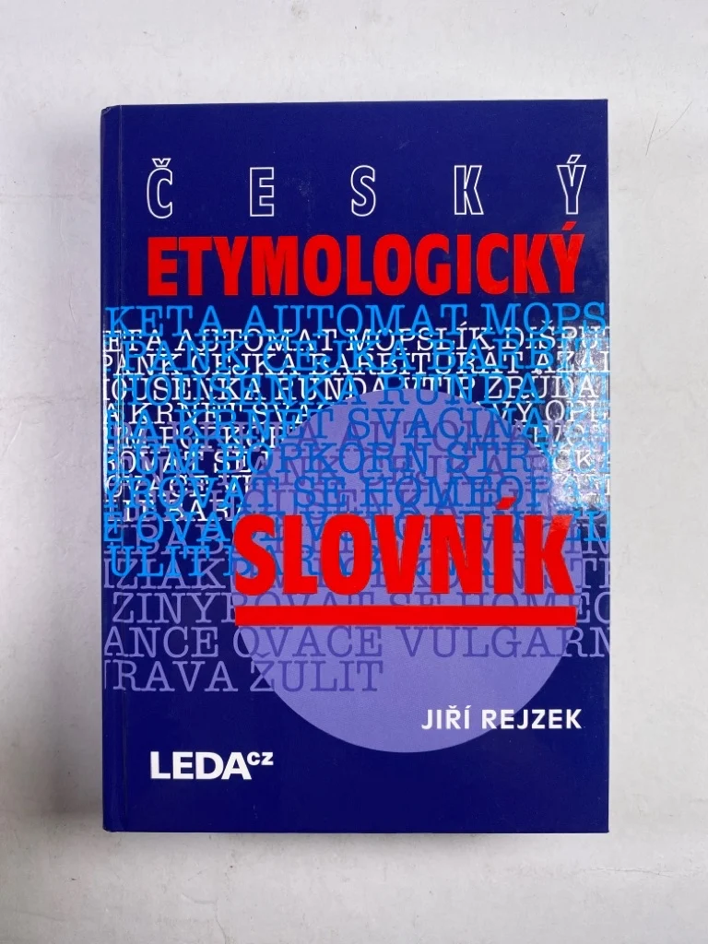
Český etymologický slovník
sestaven lingvistou Jiřím Rejzkem a vydán v roce 2001 (opakovaně v r.2012 a 2015)
Obsahuje cca 11 000 základních hesel, přibližně 21 000 odvozených slov a téměř 64 000 odkazů na slova jiných jazyků
752 stran
Vydalo nakladatelství LEDA
Slovník je určen širší veřejnosti

Slide 4
doc. PhDr. Jiří Rejzek, Ph.D.
1964
Odborné zaměření: etymologie, historická a současná lexikologie, slavistika, diachronní lingvistika
Pracoviště: Univerzita Karlova, Filozofická fakulta, Ústav českého jazyka a teorie komunikace
Vzdělání:
1994–2001: doktorské studium (Ph.D.), Filozofická fakulta Univerzity Karlovy v Praze. Obor: slavistika
1982–1987: magisterské studium (Mgr.), Filozofická fakulta Univerzity Karlovy v Praze. Obor: český jazyk a literatura – anglický jazyk
Monografie, slovníky, kolektivní publikace:
Kolektiv autorů. Akademický slovník současné češtiny. Praha: Ústav pro jazyk český AV ČR.
Zrození češtiny. Jazyková situace a jazykový vývoj na českém území mezi lety 550–1100. Praha: Nakladatelství Lidové noviny.
Český etymologický slovník. 2., přepracované vydání. Voznice: LEDA.
Lidová etymologie v češtině. Praha: Karolinum.
The Proto-Slavic Word-Initial x-. Praha: Karolinum.
Český etymologický slovník. Voznice: LEDA.

Slide 5
Etymologické slovníky podávají souhrnné poučení o původu slov.
Důvody pro vydávání nových českých etymologických slovníků:
- žádný dosavadních slovníků nezabíral slovní zásobu v celé její šíři – bud‘ zahrnoval domácí slovní zásobu a opomíjel slova cizí (Machek, Holub – Kopečný), nebo se naopak zaměřil na slova cizí a při vykladu slov domácích byl příliš stručný a povrchní (Holub – Lyer)
- nový etymologický slovník zde nevyšel více než 30 let a to je dlouhá doba i pro etymologii
- potřeba modernizace vykládané slovní zásoby a zařazení lexikálních jednotek

Slide 6
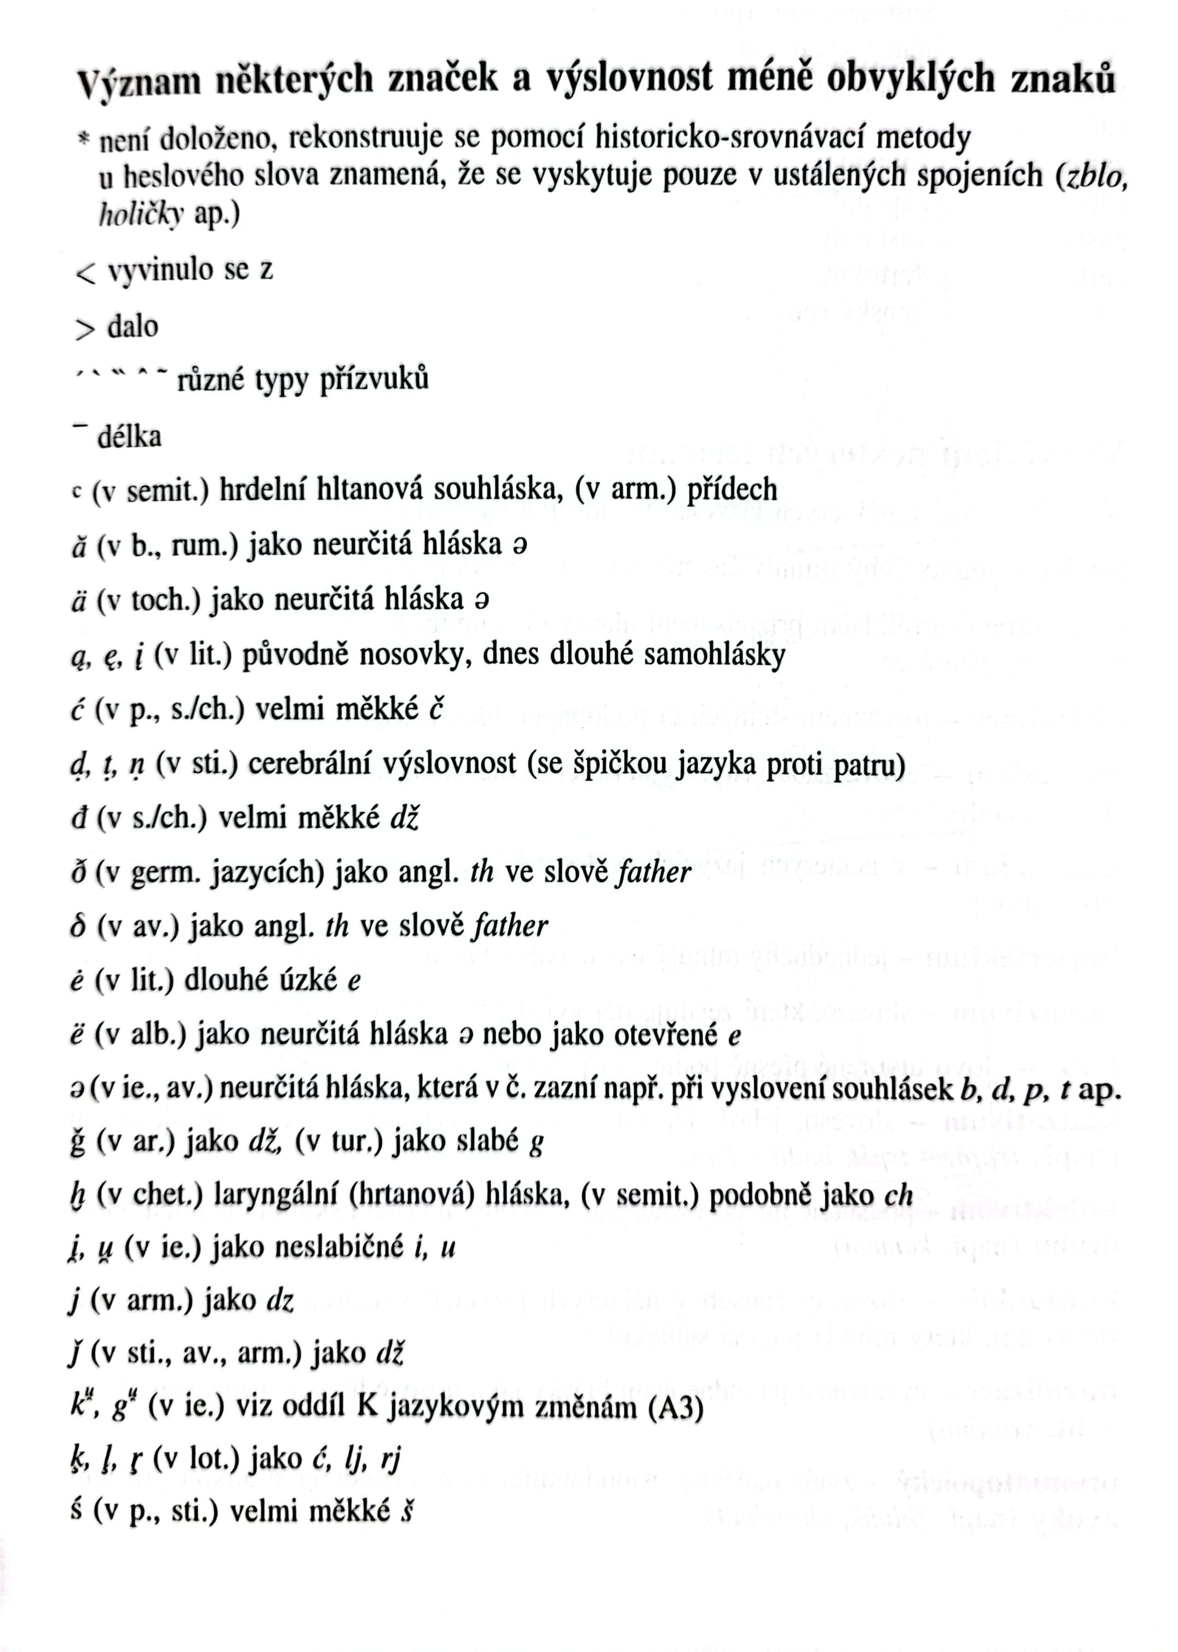

Slide 7
Elektronická verze pro PC „Moderní český etymologický slovník“(2008)

Slide 8
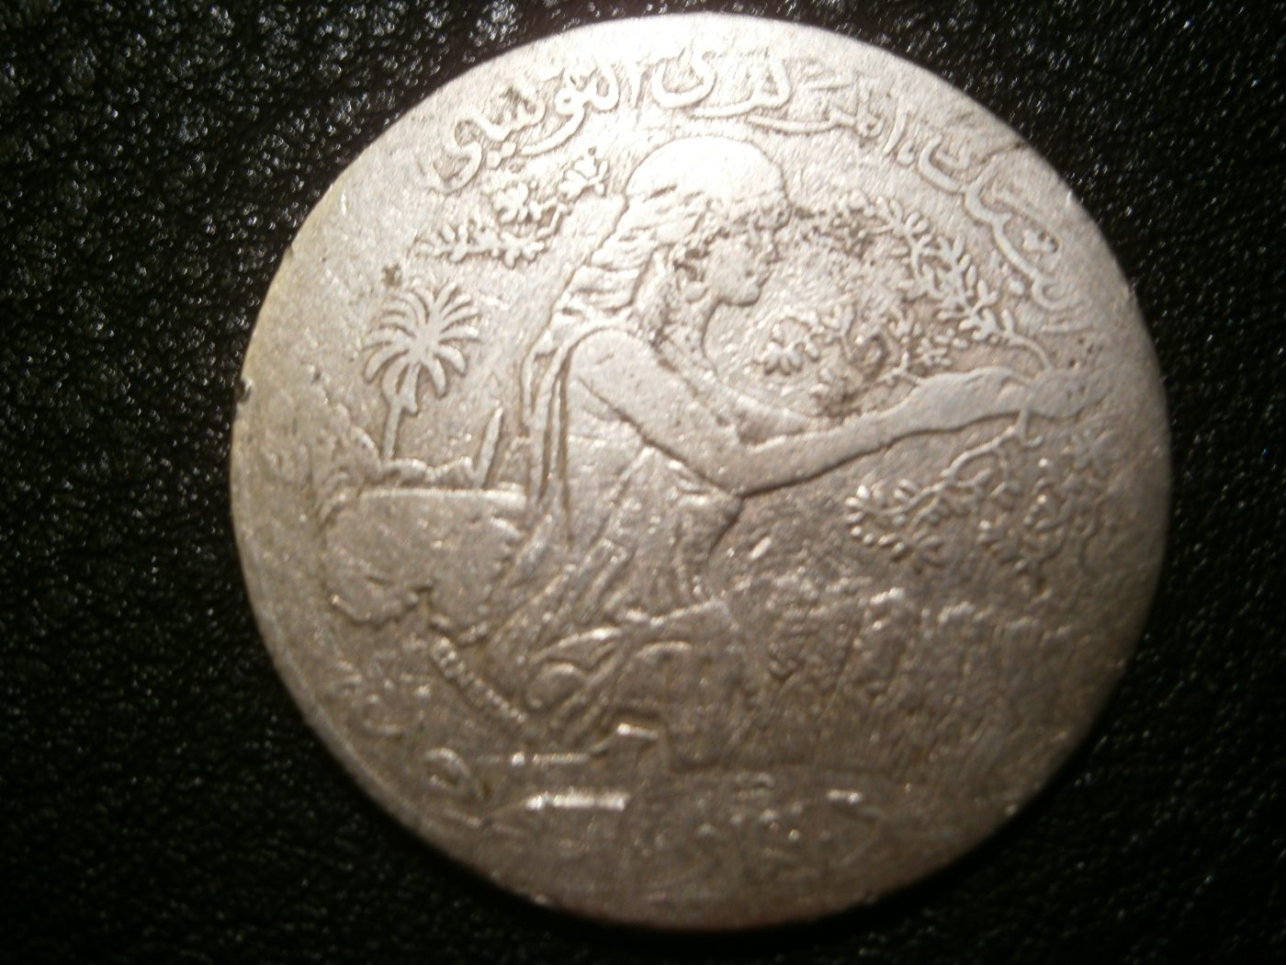

Slide 9
Zdroje
https://www.vaseliteratura.cz/recenze/odborna-literatura/948-etymologicky-slovnik
https://www.slaviste.cz/index.php?page=detail&id=334-rejzek-jiri-phd
https://cs.wikipedia.org/wiki/Etymologick%C3%BD_slovn%C3%ADk
https://cs.wikipedia.org/wiki/Etymologick%C3%BD_slovn%C3%ADk
https://cs.wikipedia.org/wiki/%C4%8Cesk%C3%BD_etymologick%C3%BD_slovn%C3%ADk
https://www.czechency.org/slovnik/

Slide 10
Dekuji za pozornost

